Slide 1
Комплектный теплосчетчик Т34МК Лайт

Slide 2
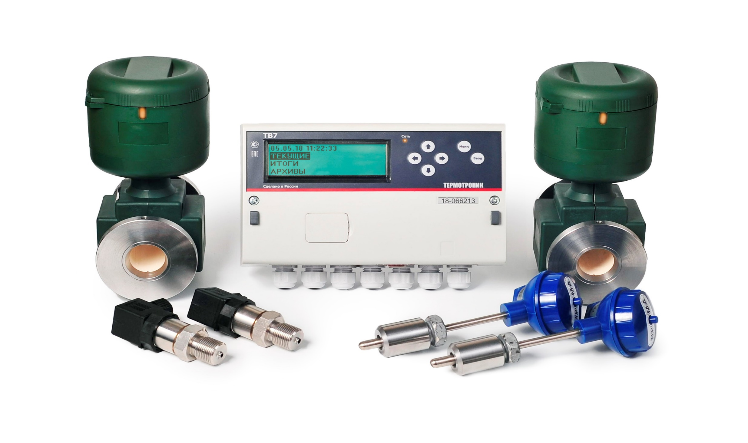
Состав Теплосчетчика

Slide 3
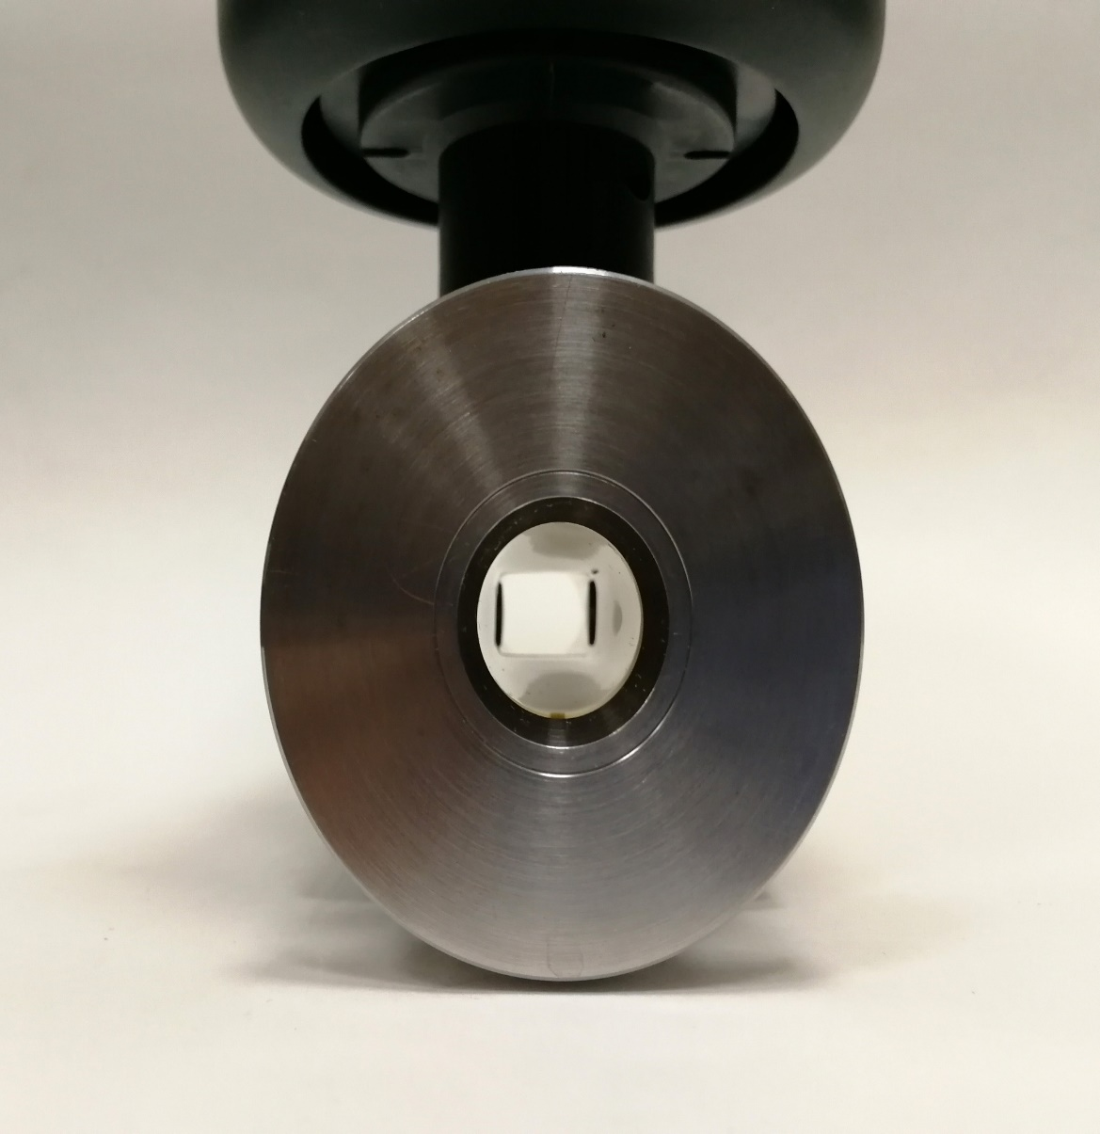
Электромагнитный расходомер ПИТЕРФЛОУ К

Slide 4
ПИТЕРФЛОУ К
Диаметры расходомера 20,25,32,40,50 мм
Проточная часть L- серия для стабильного измерения на малых расходах
Высокий класс защиты от внешних воздействий IP 66
Гарантия от протечек -12 лет
Возможность считывания данных и диагностика по цифровому каналу телеметрии

Slide 5
Тепловычислитель ТВ7-04.1М Лайт

Slide 6
Модель | Количество подключаемых датчиков |  |  |  |  |  |  |  |  | Доп. входы
 | Тепловой ввод 1 |  |  | Тепловой ввод 2
 | РР | ТП | ДД | РР | ТП | ДД |  |  |  | имп | дискр | темпер
ТВ7-04.1М Лайт | 3 | 3 | 3 | 1 | --- | --- |  |  |  | 1 | --- | 1
Условные обозначения: РР- расходомер ТП - термопреобразователь сопротивления ДД - датчик давления

Slide 7
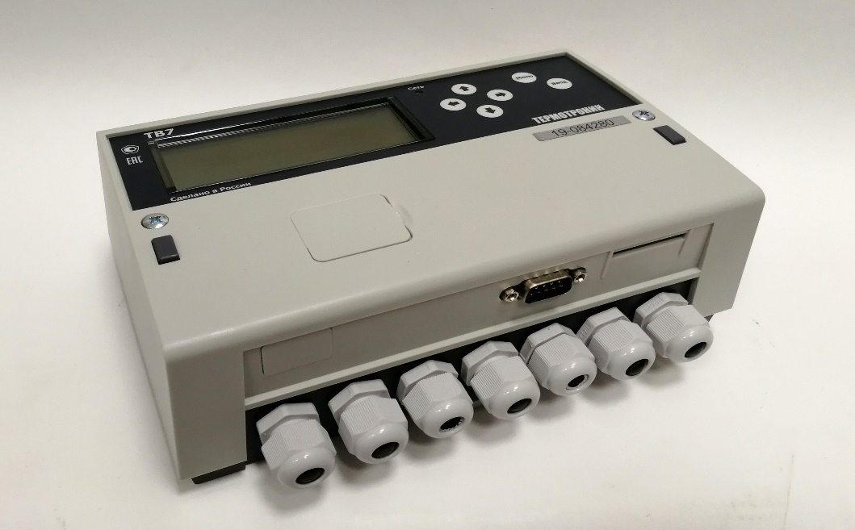
Коммуникационные возможности
Интерфейс USB
Интерфейс RS232
Интерфейс Ethernet или RS485 (по заказу)
Открытый протокол обмена ModBus.

Slide 8
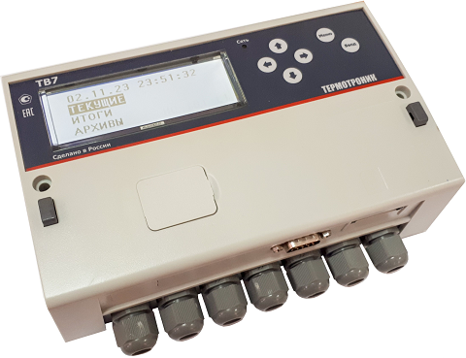
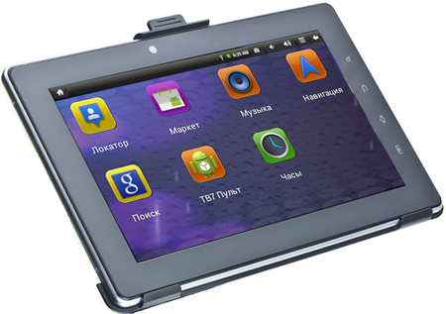
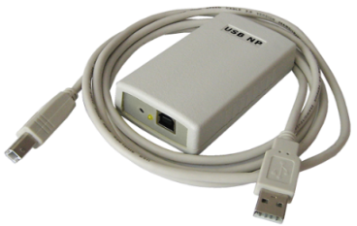
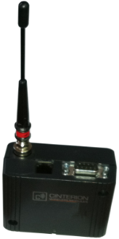
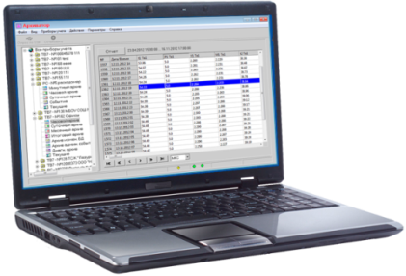
Варианты считывания данных
Планшет, телефон
с ОС Android
Пульт переноса данных
Прямое соединение по USB
Ethernet/Internet
GSM/GPRS

Slide 9
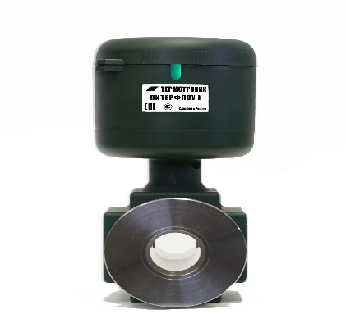
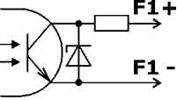
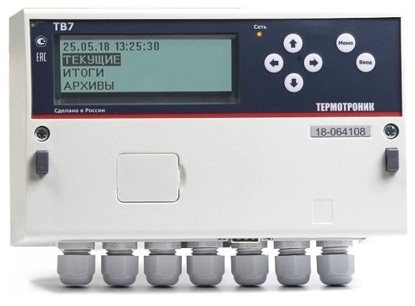
Варианты применения
Режим выхода
Импульсный сигнал
Тип входа
Тип ВС=Электронный
Стандартный импульсный
Телеметрия
Тип ВС=Телеметрия
Цифровой сигнал
Использование стандартных импульсных входов для приема информации от расходомеров в цифровой форме.

Slide 10
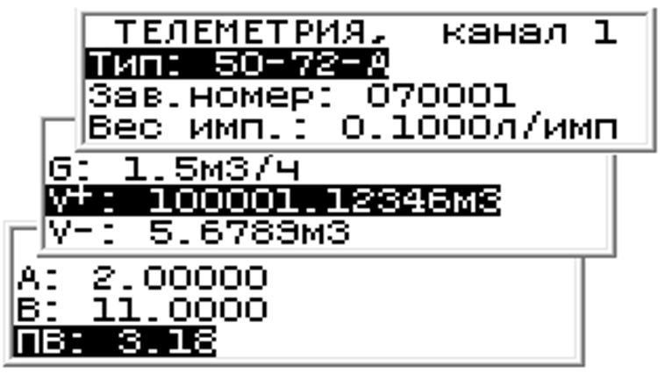
Режим « Телеметрия»
Цифровой сигнал
Интерфейс
Передача:
Текущий расход;
Накопленные итоги;
Параметры расходомера;
Диагностика.
Результат:
Прием информации по малочувствительному к помехам каналу связи;
Распознавание ситуаций «пустая труба» и «реверс»;
Индикация параметров расходомера на дисплее тепловычислителя (Тип, расход, интегралы объемов, ошибки, вес импульса, серийный номер и т.д.);
Возможность передачи диагностики расходомеров в диспетчерскую систему.

Slide 11
Типовые проекты узлов учета
Сайт «ТЕРМОТРОНИК» www.termotronic.ru
Решения
Каталог типовых проектов узлов учета
Типовые проекты для учета с нагрузкой менее 0,2 ГКал

Slide 12
Спасибо за внимание!
Коммерческий директор
Дмитрий Желудков
e-mail: d.zheludkov@termotronic.ru
ООО «ТЕРМОТРОНИК»
193318, Санкт-Петербург,
ул. Ворошилова, д. 2
Тел. 8-800-333-10-34
e-mail: zakaz@termotronic.ru
www.termotronic.ru

